Slide 1
Távérzékelésre alapozott mezőgazdasági aszály monitoring rendszerek II.
Nagy Attila
attilanagy@agr.unideb.hu
Integrated Drought Management Programme in Central and Eastern Europe,
Training for Trainers
Szarvas, HUNGARY
Date: 21-23. November, 2013.

Slide 2
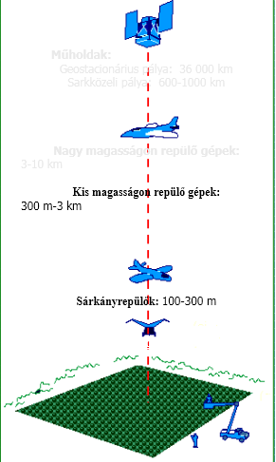
A távérzékelés fogalma
A távérzékelés az a tudományág, amely a földfelszíni tárgyakra vagy jelenségekre jellemző információk beszerzésével és megmérésével foglalkozik, és mindezt olyan rögzítő berendezések segítségével teszi, amelyek nincsenek közvetlen kapcsolatban a vizsgált tárggyal vagy jelenséggel.

Slide 3
Távérzékelés alkalmazási lehetőségei a mezőgazdasági gyakorlatban
Termőhelytérképezés (természetes határok és domborzat térképezése)
Talajtérképezés
Belvíz térképezés
Parcellaazonosítás
Növényi biomassza becslés
Terméstérképezés
Növényvédelmi alkalmazások (gyomosodottság és növényi kártevők és kórokozók térképezése)
Notes:
Az előadások / gyakorlatok diáinak kidolgozása során jelöljön ki kulcsszavakat amelyeket az ellenőrző kérdésekhez hiperhivatkozásként kapcsoljon a kérdéshez. Művelet leírása BESZÚRÁS OBJEKTUM HIPERHIVATKOZÁS súgóban.

Slide 4
Távérzékelés a talajtani felmérésekben
a távérzékelés mezőgazdasági alkalmazásának másik fő területe a talajtérképezés
a növénytermesztés szoros kapcsoltban van az ország talajtani adottságaival és a talaj állapotával
a különböző talajtípusok térképezésében többnyire a látható és a közeli infravörös tartományban készült felvételek használatosak

Slide 5
a felvételezés legjobb időpontja kora tavasz vagy késő ősz, amikor a talaj felszíne növényzetmentes
a vegetációs időszakban készült felvételek esetében a növényzet indikátorként szolgálhat a talaj állapotának felmérésében
a talajdegradáció vagy a minőség javulása a talaj biológiai és fizikai tulajdonságainak változásával jár, ami a talaj spektrális tulajdonságok módosulását jelenti

Slide 6
A talajok detektálása
a talaj humusztartalmától függ a talaj termékenysége
a humuszmennyiség eltérései a talaj színében nyilvánulnak meg
a humusztartalom becslésére a 400-500 μm-es hullámhossztartomány a legalkalmasabb
a talajok meghatározásánál fontos még a világossági tényező ismerete is (albedó)
az albedó értéke nedves talajoknál 3-5, száraz talajoknál 20-40

Slide 7
a humusztartalom nagysága fordítottan arányos a talaj a reflektanciájával
a talajok reflektancia görbéjéről leolvasható visszaverődési értékeket elsősorban a talaj nedvességtartalma és az ásványianyag-összetétele befolyásolja

Slide 8
A talaj reflexiós tulajdonságai
Kőzetlisztes vályog spektrumai (Bowers and Hanks, 1965)

Slide 9
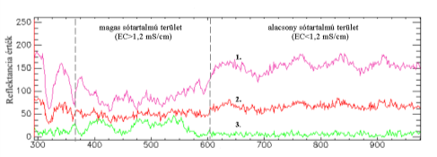
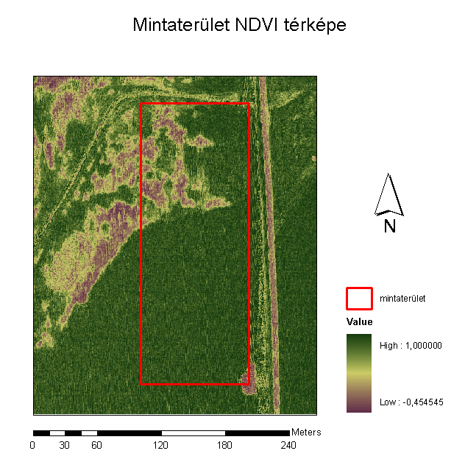
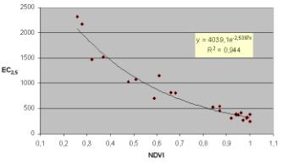
Talajtérképezés
A közeli infra(1), zöld(2) vörös(3) és a csatornák reflektancia értékei a mintaterület É-D tengelyében
A TETRACAM ADC-ból számított NDVI és a sótartalom közötti regresszió
Notes:
Az előadások / gyakorlatok diáinak kidolgozása során jelöljön ki kulcsszavakat amelyeket az ellenőrző kérdésekhez hiperhivatkozásként kapcsoljon a kérdéshez. Művelet leírása BESZÚRÁS OBJEKTUM HIPERHIVATKOZÁS súgóban.

Slide 10
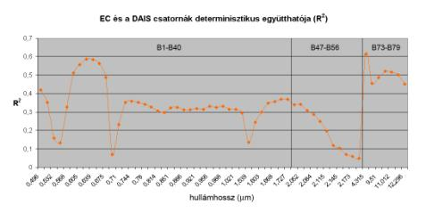
Talajtérképezés
A P5 vizsgálati terület EC2,5 és DAIS 7915 csatornák lineáris regressziójának determinisztikus együtthatói (EC: elektromos vezetőképesség)
Notes:
Az előadások / gyakorlatok diáinak kidolgozása során jelöljön ki kulcsszavakat amelyeket az ellenőrző kérdésekhez hiperhivatkozásként kapcsoljon a kérdéshez. Művelet leírása BESZÚRÁS OBJEKTUM HIPERHIVATKOZÁS súgóban.

Slide 11
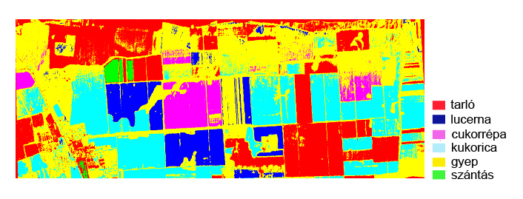
Parcellaazonosítás
Notes:
Az előadások / gyakorlatok diáinak kidolgozása során jelöljön ki kulcsszavakat amelyeket az ellenőrző kérdésekhez hiperhivatkozásként kapcsoljon a kérdéshez. Művelet leírása BESZÚRÁS OBJEKTUM HIPERHIVATKOZÁS súgóban.

Slide 12
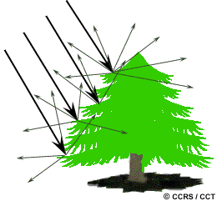
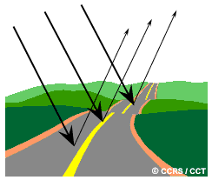
A talaj reflexiós tulajdonságai
A különböző felszínek eltérő visszaverési tulajdonságúak

Slide 13
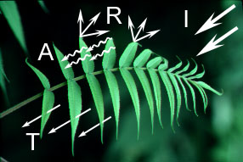
A növény reflexiós tulajdonságai
A: Elnyelt (Absorbed)
R: Visszavert (Reflexted)
T: Áteresztett (Transmitted)
I: Besugárzott

Slide 14
A növény reflexiós tulajdonságai
Egy-egy terület reflektancia tulajdonságait a fotoszintézisben legnagyobb részt vállaló és a legnagyobb felszínt alkotó levélfelület alakítja ki.
A levelek alacsony reflexiós értékét a vörös sávban a fotoszintetikus pigmentek fényelnyelése okozza. A növényi kloroplasztiszok abszorciós maximuma 680 és 700nm, illetve a kék sávban 450nm-nél található (Heinrich és Hergt, 1994) míg a közeli-infra magas reflexióját a sejtfal lignin tartalmával és a parenchima-szövet szerkezetével magyarázzák (Gates et al., 1965).

Slide 15
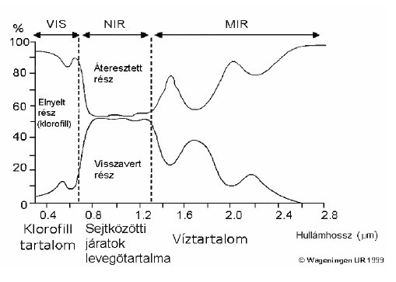
A növény reflexiós tulajdonságai
  Növényzet spektrális reflektancia görbéje

Slide 16
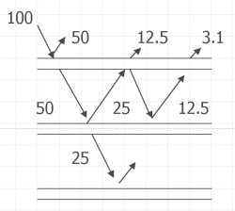
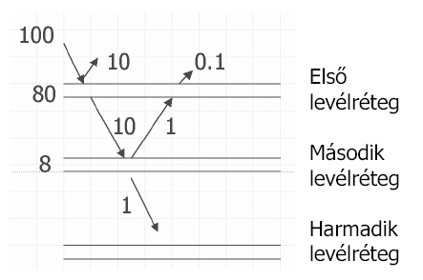
A növény reflexiós tulajdonságai
  A növényzet visszaverési tulajdonságainak kialakításában az egyed (egyedek) teljes felszíne részt vesz. A magasabb rendű növényekben a fotoszintetikus pigmentek elsősorban a levélben, valamint a fiatal termésben, valamint a külső szárszövetben találhatóak
A levelek visszaverése (%) NIR tartományban
A levelek visszaverése (%) vörös tartományban

Slide 17
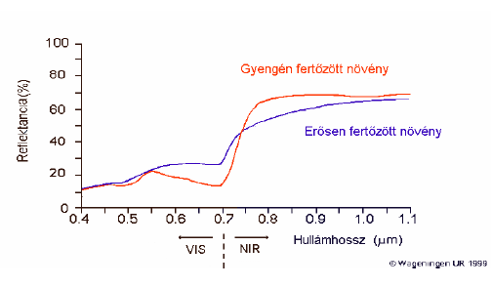
A növény reflexiós tulajdonságai
  A látható tartományban két elnyelési maximumot figyelhetünk meg 0.45µm (kék) és 0.65 µm (vörös), ugyanakkor zöld visszaverődési maximumot láthatunk 0.54 µm környékén.
Erősen és gyengén fertőzött növény spektrális görbéje

Slide 18
Talajtérképezés
A közeli infra(1), zöld(2) vörös(3) és a csatornák reflektancia értékei a mintaterület É-D tengelyében
A TETRACAM ADC-ból számított NDVI és a sótartalom közötti regresszió
Notes:
Az előadások / gyakorlatok diáinak kidolgozása során jelöljön ki kulcsszavakat amelyeket az ellenőrző kérdésekhez hiperhivatkozásként kapcsoljon a kérdéshez. Művelet leírása BESZÚRÁS OBJEKTUM HIPERHIVATKOZÁS súgóban.

Slide 19
Talajtérképezés
A P5 vizsgálati terület EC2,5 és DAIS 7915 csatornák lineáris regressziójának determinisztikus együtthatói (EC: elektromos vezetőképesség)
Notes:
Az előadások / gyakorlatok diáinak kidolgozása során jelöljön ki kulcsszavakat amelyeket az ellenőrző kérdésekhez hiperhivatkozásként kapcsoljon a kérdéshez. Művelet leírása BESZÚRÁS OBJEKTUM HIPERHIVATKOZÁS súgóban.

Slide 20
Parcellaazonosítás
Notes:
Az előadások / gyakorlatok diáinak kidolgozása során jelöljön ki kulcsszavakat amelyeket az ellenőrző kérdésekhez hiperhivatkozásként kapcsoljon a kérdéshez. Művelet leírása BESZÚRÁS OBJEKTUM HIPERHIVATKOZÁS súgóban.

Slide 21
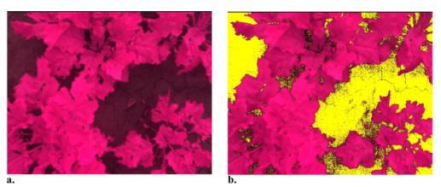
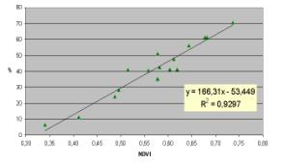
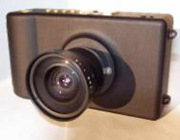
Növényi biomassza becslés
Borítottság (%) és földközeli multispektrális kamerával készített felvételből számított NDVI közötti regresszió
Borítottság (%) és földközeli multispektrális kamerával készített felvételből számított NDVI közötti regresszió
Notes:
Az előadások / gyakorlatok diáinak kidolgozása során jelöljön ki kulcsszavakat amelyeket az ellenőrző kérdésekhez hiperhivatkozásként kapcsoljon a kérdéshez. Művelet leírása BESZÚRÁS OBJEKTUM HIPERHIVATKOZÁS súgóban.

Slide 22
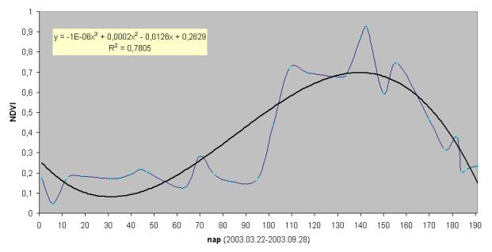
Növényi biomassza becslés
MODIS felvételekből számított NDVI felvételek idősoros elemzése
Notes:
Az előadások / gyakorlatok diáinak kidolgozása során jelöljön ki kulcsszavakat amelyeket az ellenőrző kérdésekhez hiperhivatkozásként kapcsoljon a kérdéshez. Művelet leírása BESZÚRÁS OBJEKTUM HIPERHIVATKOZÁS súgóban.

Slide 24
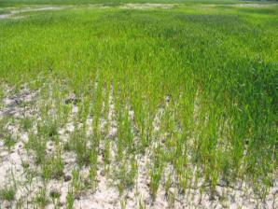
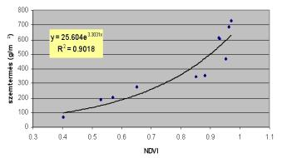
Terméstérképezés
A búza állományról készített légifelvételből számított normalizált vegetációs index (NDVI) és szemtermés ( g/m² ) közötti összefüggés (n=11)
Notes:
Az előadások / gyakorlatok diáinak kidolgozása során jelöljön ki kulcsszavakat amelyeket az ellenőrző kérdésekhez hiperhivatkozásként kapcsoljon a kérdéshez. Művelet leírása BESZÚRÁS OBJEKTUM HIPERHIVATKOZÁS súgóban.

Slide 25
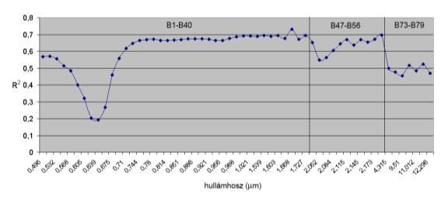
Növényvédelmi alkalmazások
(Cerkospóra fertőzöttségi vizsgálat)
Cerkospóra fertőzöttség (%) és a DAIS csatornák determinisztikus együtthatója (R2)
Notes:
Az előadások / gyakorlatok diáinak kidolgozása során jelöljön ki kulcsszavakat amelyeket az ellenőrző kérdésekhez hiperhivatkozásként kapcsoljon a kérdéshez. Művelet leírása BESZÚRÁS OBJEKTUM HIPERHIVATKOZÁS súgóban.

Slide 26
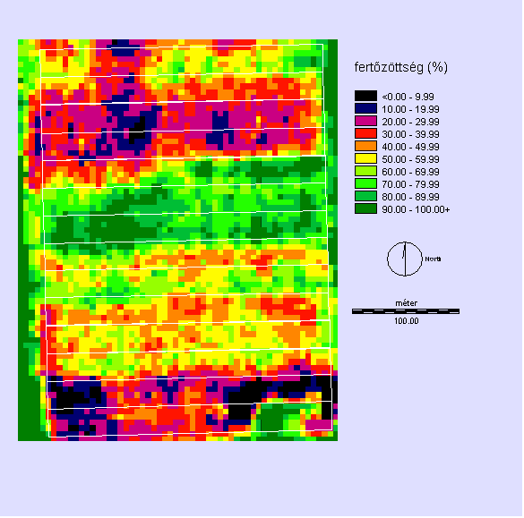
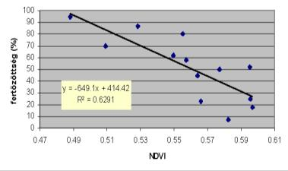
Növényvédelmi alkalmazások
(Cerkospóra fertőzöttségi vizsgálat)
Növényi vegetációs index (NDVI) és a cerkospóra fertőzöttség (%) közötti regresszió
A B36-os csatorna reflektancia értékéből számított fertőzöttség térkép a parcellákkal
Notes:
Az előadások / gyakorlatok diáinak kidolgozása során jelöljön ki kulcsszavakat amelyeket az ellenőrző kérdésekhez hiperhivatkozásként kapcsoljon a kérdéshez. Művelet leírása BESZÚRÁS OBJEKTUM HIPERHIVATKOZÁS súgóban.

Slide 27
Data sources
Integration of landuse, vegetation, meteorological and soil data
  landuse (CORINE database, topographic map etc.)
  Biomass production (MODIS)
  Remote sensing data (LANDSAT, MODIS)
  Soil data (agrotopographic map, soil water management properties, map of watermanagement of soils)
  DEM
  Yield data

Slide 28
LANDSAT
  Az ERTS-1 (Landsat-1) műhold 1972. július 23-án került pályára. Később multispektrális szkennereket (MSS) alkalmaztak, amelyeket a nagyobb térbeli és spektrális felbontású tematikus térképező (TM, ETM) érzékelők váltottak fel.
  multispektrális szkennerek (MSS)
  térbeli felbontása: 80 m
  képek mérete 185x185 km
  érzékelt sávok (4): zöld, vörös, közeli infra×2
  tematikus szkennerek (TM,ETM)
  térbeli felbontása: 30x30 m, 6-os sáv 60x60 m
  ETM+ szenzor 1db PAN sáv: 15 m

Slide 29
LANDSAT
Csatorna és hullám-hossz (μm) | Alkalmazási területek
1. (0,45-0,515) | Tengerparti vizek térképezése, víztestek felszíni részének vizsgálata, talaj és vegetáció- térképzés.
2. (0,525-0,605) | A vegetáció reflektancia görbéjén jelentkező két klorofill (klorofill-a és klorofill-b) elnyelési pont közötti csúcs megfigyelése.
3. (0,63-0,69) | Klorofill abszorpciós csatorna vegetáció elkülönítésére.
4. (0,75-0,90) | Vegetációtérképezés, biomassza-mennyiség meghatározás, víztestek lehatárolása.
5. (1,55-1-75) | A vegetáció és a talaj nedvességtartalmának meghatározása, hó és felhők elkülönítése.
6. (10,40-12,50) *60x60m | Talajok nedvességtartalmának meghatározása, hőtérképezés, vegetáció stressz-analízis
7. (2,09-2,35) | Kőzettípusok elkülönítése, hidrotermális térképezés.
PAN (0,52-0,90) | Térképészeti alkalmazások

Slide 30
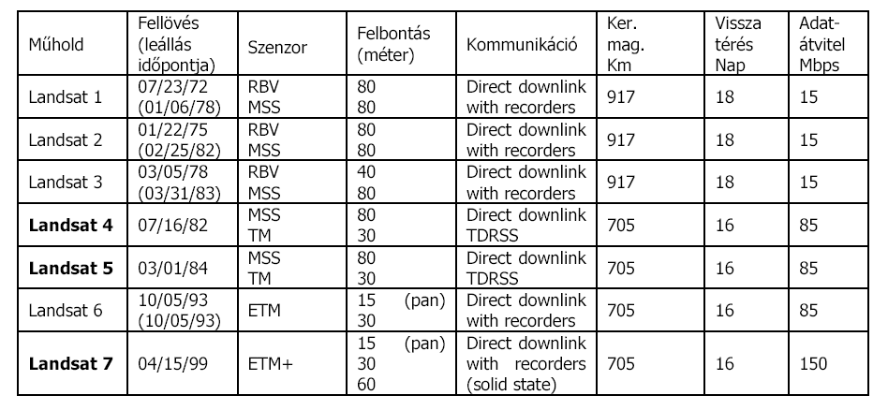
LANDSAT

Slide 31
Landsat 8 Operational Land Imager (OLI) and Thermal Infrared Sensor (TIRS) images consist of nine spectral bands with a spatial resolution of 30 meters for Bands 1 to 7 and 9. New band 1 (ultra-blue) is useful for coastal and aerosol studies. New band 9 is useful for cirrus cloud detection. The resolution for Band 8 (panchromatic) is 15 meters. Thermal bands 10 and 11 are useful in providing more accurate surface temperatures and are collected at 100 meters. Approximate scene size is 170 km north-south by 183 km east-west (106 mi by 114 mi).
Landsat 8 Operational Land Imager (OLI) and Thermal Infrared Sensor (TIRS) Launched February 11, 2013 | Bands | Wavelength (micrometers) | Resolution (meters)
 | Band 1 - Coastal aerosol | 0.43 - 0.45 | 30
 | Band 2 - Blue | 0.45 - 0.51 | 30
 | Band 3 - Green | 0.53 - 0.59 | 30
 | Band 4 - Red | 0.64 - 0.67 | 30
 | Band 5 - Near Infrared (NIR) | 0.85 - 0.88 | 30
 | Band 6 - SWIR 1 | 1.57 - 1.65 | 30
 | Band 7 - SWIR 2 | 2.11 - 2.29 | 30
 | Band 8 - Panchromatic | 0.50 - 0.68 | 15
 | Band 9 - Cirrus | 1.36 - 1.38 | 30
 | Band 10 - Thermal Infrared (TIRS) 1 | 10.60 - 11.19 | 100
 | Band 11 - Thermal Infrared (TIRS) 2 | 11.50 - 12.51 | 100

Slide 32
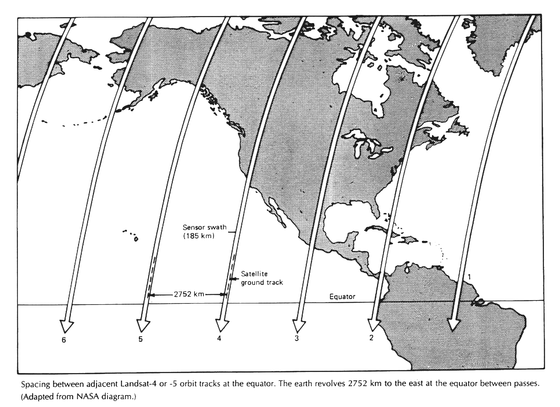
LANDSAT

Slide 33
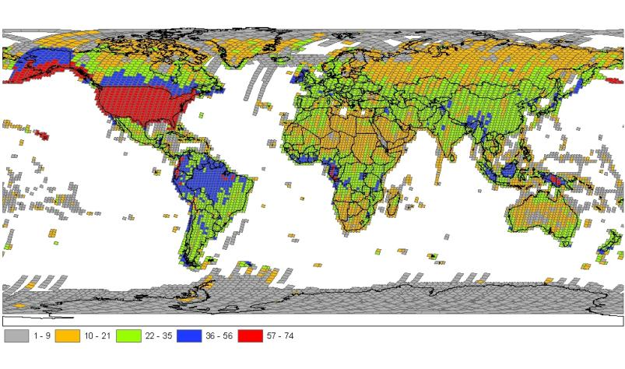
Landsat
Archív Landsat 7 műholdfelvételek

Slide 34
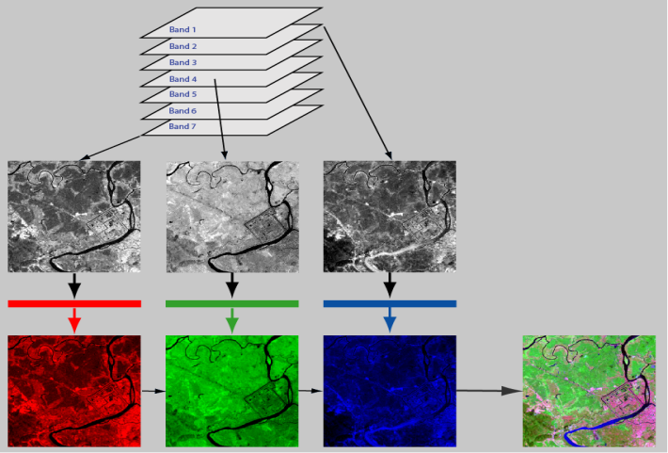
Landsat

Slide 35

Hamis színes RGB kompozit (2,4,7)

Slide 36
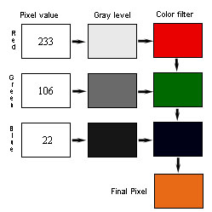
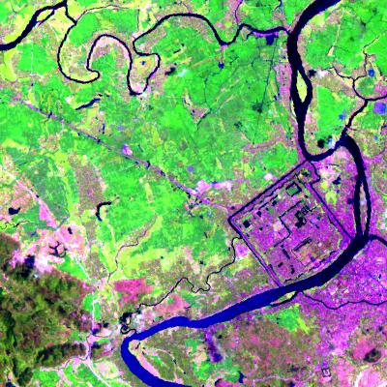
A pixelek színe és intenzitása határozza meg a színeket a hamis színes felvételeken

Slide 37
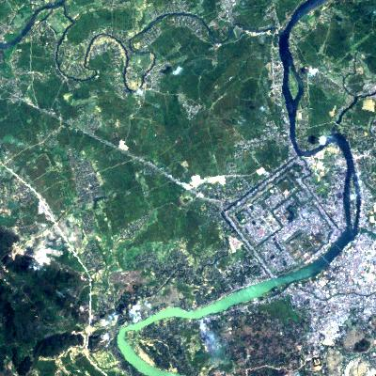
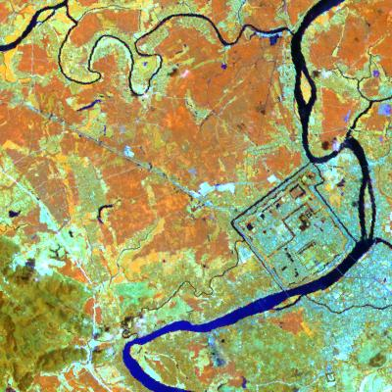
Különböző csatornák összeállításából készített hamisszínes felvételek sok esetben többlet információt adnak a vizsgált tulajdonságról
Landsat TM Red= band 3, Green =
band 2, Blue = band 1
Landsat TM Red= band 4, Green =
band 5, Blue = band 4

Slide 38
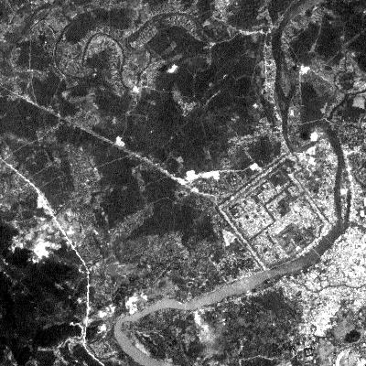
Landsat ETM+ band 1 (0.45-0.52 µm, blue-green)
Penetrates water better than the other bands so it is often the band of choice for aquatic ecosystems
Used to monitor sediment in water, mapping coral reefs, and water depth
The “noisiest” of the Landsat bands since short wavelength blue light is scattered more than the other bands
Rarely used for "pretty picture" type images

Slide 39
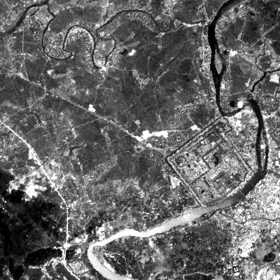
Landsat ETM+ band 2 (0.52-0.60 µm, green)
Similar qualities to band 1 but not as noisy.
Matches the wavelength for the color green.

Slide 40
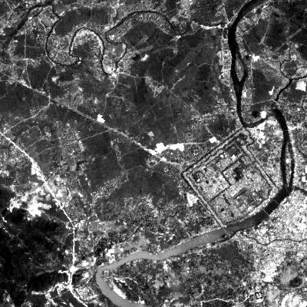
Landsat ETM+ band 3 (0.63-0.69 µm, red)
Since vegetation absorbs nearly all red light (it is sometimes called the chlorophyll absorption band) this band can be useful for distinguishing between vegetation and soil and in monitoring vegetation health

Slide 41
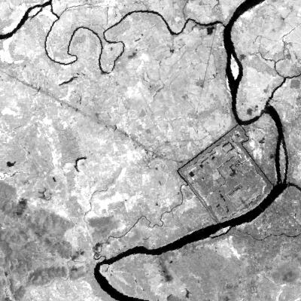
Landsat ETM+ band 4 (0.76-0.90 µm, near infrared)
Since water absorbs nearly all light at this wavelength water bodies appear very dark. This contrasts with bright reflectance for soil and vegetation so it is a good band for defining the water/land interface
Sensitive to vegetation cover
Less affected by atmospheric contamination

Slide 42
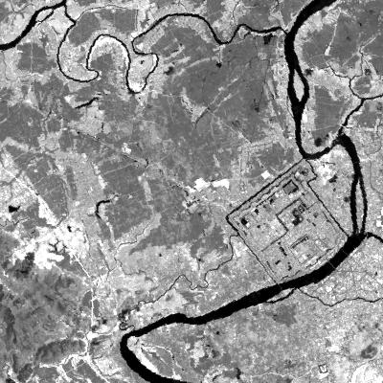
Landsat ETM+ band 5 (1.55-1.75 µm, mid-infrared)
Very sensitive to moisture and is therefore used to monitor vegetation water stress and soil moisture.
Useful to differentiate between clouds and snow

Slide 43
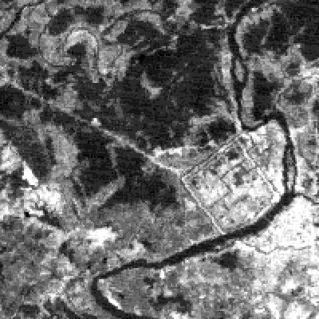
Landsat ETM+ band 6 (10.40-12.50 µm, thermal infrared)
Measures surface temperature.
Geological applications
Differentiate clouds from bright soils since clouds tend to be very cold
The resolution is twice as course as the other bands (60 m instead of 30 m)

Slide 44
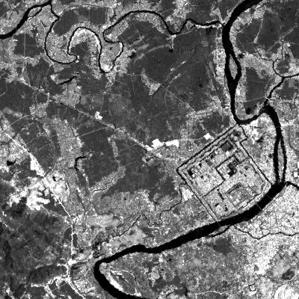
Landsat ETM+ band 7 (2.08-2.35 µm mid-infrared)
Can detect high surface temperatures
Also used for vegetation moisture although generally band 5 is generally preferred for that application
Commonly used in geology

Slide 45
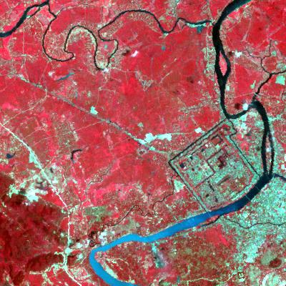
Landsat ETM+ bands 3,2,1 – Penetrates shallow water and shows submerged shelf, water turbidity
Landsat ETM+ bands 4,3,2 – Peak chlorophyll, land/water boundary, urban areas

Slide 46
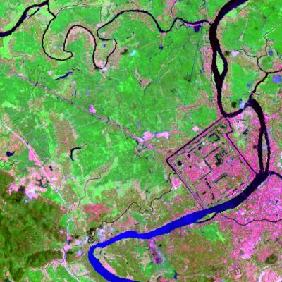
Landsat ETM+ bands 4,5,3 – Land/water boundary, Vegetation type and condition, soil moisture
Landsat ETM+ bands 7,4,2 – Moisture content in vegetation and soils, geological mapping, vegetation mapping

Slide 47
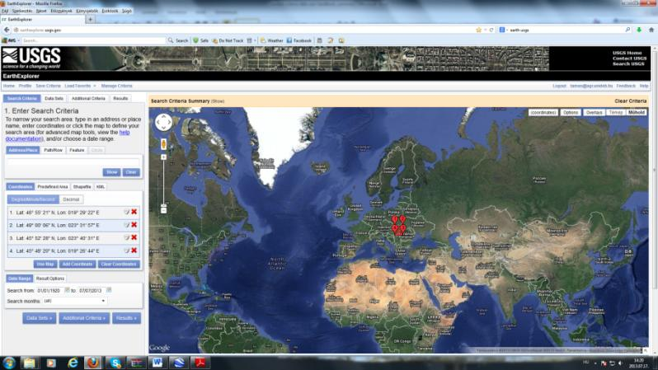
Letölthető: http://earthexplorer.usgs.gov
http://glovis.usgs.gov/index.shtml

Slide 48
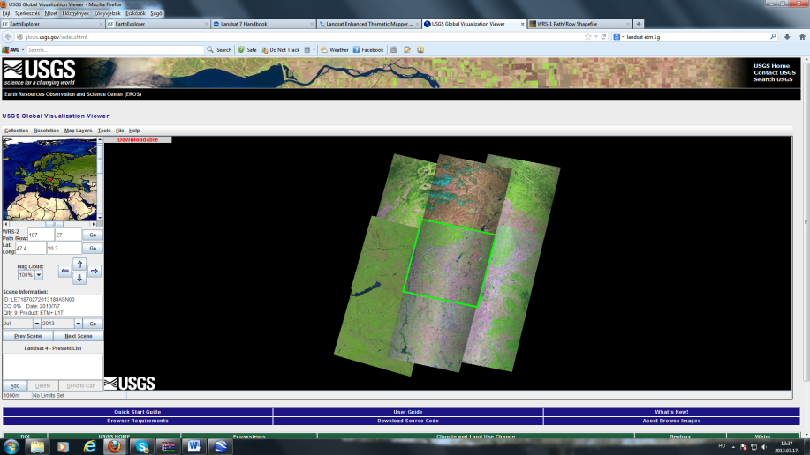

Slide 49
CORINE 100 Land Cover
A CORINE 100 Land Cover (felszínborítás) adatbázis magyarországi létrehozását a Phare Regionális Környezeti Program finanszírozta 1993 és 1996 között. A térképezéshez az 1990 és 1992 között készült Landsat TM űrfelvételeit használták. Az űrfotótérképek méretaránya 1:100000, értékelésük pedig vizuális fotóinterpretációval történt. Az interpretációt az interpretációs fólia szkennelésével és az azt követő vektorizálással digitalizálták. Az ellenőrzés számítógépes segédlettel készült úgy, hogy a digitalizált fotóinterpretációt rávetítették az interpretáció során használt űrfelvételre. A tematikus pontosság növelése érdekében eltérő időpontban készült űrfelvételeket is használtak. Segédadatként térképek és légifotók is felhasználásra kerültek. Az ilyen módon észlelt tematikus és geometriai hibák korrigálása képernyős digitalizálással történt
Notes:
Az előadások / gyakorlatok diáinak kidolgozása során jelöljön ki kulcsszavakat amelyeket az ellenőrző kérdésekhez hiperhivatkozásként kapcsoljon a kérdéshez. Művelet leírása BESZÚRÁS OBJEKTUM HIPERHIVATKOZÁS súgóban.

Slide 50
CORINE 100 Land Cover
A digitális adatbázis kategóriái adatait öt nagyobb csoportba rendezhető:
mesterséges felszínek
mezőgazdasági területek
erdők és természetközeli területek
vizenyős területek
vizek
Az eredmények raszteres és vektoros, illetve papír és digitális formában is megrendelhetőek. Az 1:100000 méretarányból kifolyólag a legkisebb térképezett objektum mérete 25 hektár, a minimális térképezett vonalas elem szélessége pedig 100 méter. A térképek Egységes Országos Vetületi rendszerben érhetők el. A poligonok kódolása három jegyű CORINE kóddal történt, a kategóriarendszer (összesen 44 kategória létezik)
Notes:
Az előadások / gyakorlatok diáinak kidolgozása során jelöljön ki kulcsszavakat amelyeket az ellenőrző kérdésekhez hiperhivatkozásként kapcsoljon a kérdéshez. Művelet leírása BESZÚRÁS OBJEKTUM HIPERHIVATKOZÁS súgóban.

Slide 51
CORINE 100 Land Cover
(kategóriák)
Mesterséges felszínek
1.1. Lakott területek
1.1.1. Összefüggő település szerkezet
1.1.2. Nem összefüggő település szerkezet
1.2. Ipari, kereskedelmi területek, közlekedési hálózat
1.2.1. Ipari vagy kereskedelmi területek
1.2.2. Út- és vasúthálózat és csatlakozó területek
1.2.3. Kikötők
1.2.4. Repülőterek
1.3. Bányák, lerakóhelyek és építési munkahelyek
1.3.1. Nyersanyag kitermelés
1.3.2. Lerakóhelyek (meddőhányók)
1.3.3. Építési munkahelyek
1.4. Mesterséges, nem mezőgazdasági zöldterületek
1.4.1. Városi zöldterületek
1.4.2. Sport- és szabadidő- létesítmények
Notes:
Az előadások / gyakorlatok diáinak kidolgozása során jelöljön ki kulcsszavakat amelyeket az ellenőrző kérdésekhez hiperhivatkozásként kapcsoljon a kérdéshez. Művelet leírása BESZÚRÁS OBJEKTUM HIPERHIVATKOZÁS súgóban.

Slide 52
CORINE 100 Land Cover
(kategóriák)
Mezőgazdasági területek
2.1. Szántóföldek
2.1.1. Nem-öntözött szántóföldek
2.1.3. Rizs földek
2.2. Állandó növényi kultúrák
2.2.1. Szőlők
2.2.2. Gyümölcsösök, bogyósok
2.3. Legelők
2.3.1. Rét / legelő
2.4. Vegyes mezőgazdasági területek
2.4.2. Komplex művelési szerkezet
2.4.3. Elsődlegesen mezőgazdasági területek, jelentős természetes növényzettel
Notes:
Az előadások / gyakorlatok diáinak kidolgozása során jelöljön ki kulcsszavakat amelyeket az ellenőrző kérdésekhez hiperhivatkozásként kapcsoljon a kérdéshez. Művelet leírása BESZÚRÁS OBJEKTUM HIPERHIVATKOZÁS súgóban.

Slide 53
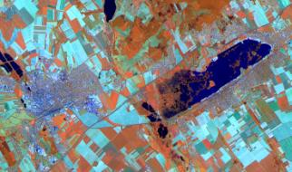
CORINE 100 Land Cover
(kategóriák)
3.1. Erdők
3.1.1. Lomblevelű erdők
3.1.2. Tűlevelű erdők
3.1.3. Vegyes erdők
3.2. Cserjés és/vagy lágyszárú növényzet
3.2.1. Természetes gyepek, természetközeli rétek
3.2.4. Átmeneti erdős-cserjés területek
3.3. Növényzet nélküli, vagy kevés növényzettel fedett nyílt területek
3.3.3. Ritkás növényzet
4. Vizenyős területek
4.1. Belső (szárazföldi) vizenyős területek
4.1.1. Szárazföldi mocsarak
4.1.2. Tőzeglápok
5. Vízfelületek
5.1. Kontinentális vizek
5.1.1. Folyóvizek, vizi utak
5.1.2. Állóvizek
3. Erdők és félig-természetes (semi-natural) területek
Notes:
Az előadások / gyakorlatok diáinak kidolgozása során jelöljön ki kulcsszavakat amelyeket az ellenőrző kérdésekhez hiperhivatkozásként kapcsoljon a kérdéshez. Művelet leírása BESZÚRÁS OBJEKTUM HIPERHIVATKOZÁS súgóban.

Slide 54
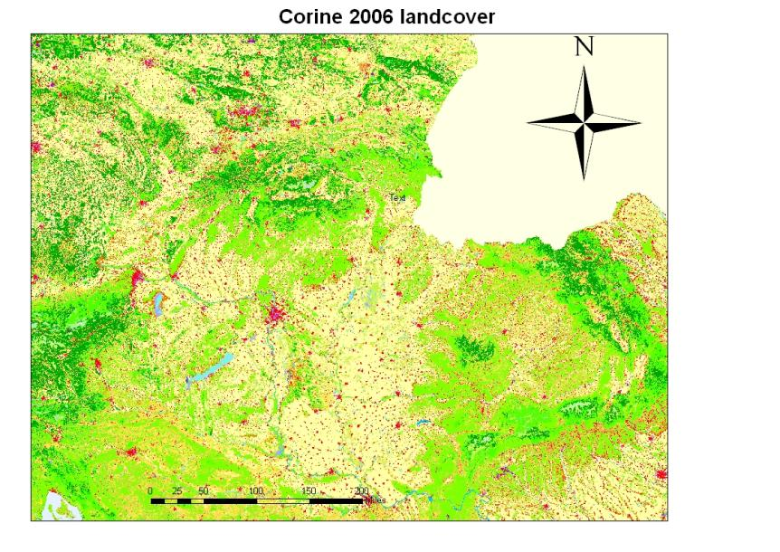

Slide 55
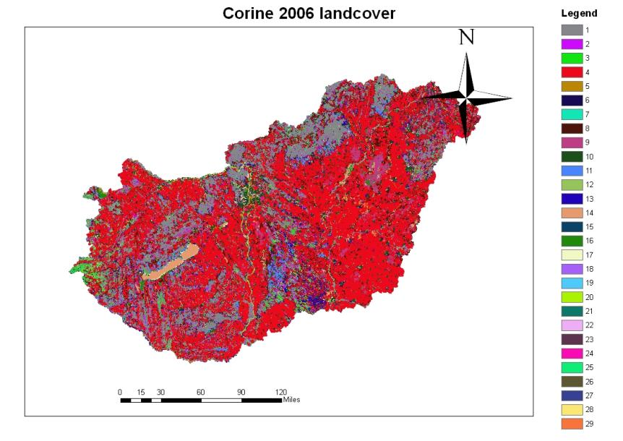

Slide 56

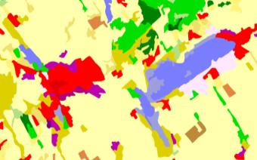
CORINE 100 Land Cover
(kategóriák)
LANDSAT TM felvétel
CORINE 100
Notes:
Az előadások / gyakorlatok diáinak kidolgozása során jelöljön ki kulcsszavakat amelyeket az ellenőrző kérdésekhez hiperhivatkozásként kapcsoljon a kérdéshez. Művelet leírása BESZÚRÁS OBJEKTUM HIPERHIVATKOZÁS súgóban.

Slide 57
CORINE 50 Land Cover
Az 1: 50000 méretarányú felszínborítási adatbázis részben Landsat TM felvételek, részben SPOT 4 és IRS felvételek feldolgozásával készült. Eddig az ország területének mintegy 1/5 részére készültek el a feldolgozással. A legkisebb térképezett objektum mérete itt 4 hektár, a minimális térképezett vonalas elem szélessége pedig 50 méter. A térképek szintén Egységes Országos Vetületi rendszerben érhetők el.
Notes:
Az előadások / gyakorlatok diáinak kidolgozása során jelöljön ki kulcsszavakat amelyeket az ellenőrző kérdésekhez hiperhivatkozásként kapcsoljon a kérdéshez. Művelet leírása BESZÚRÁS OBJEKTUM HIPERHIVATKOZÁS súgóban.

Slide 58
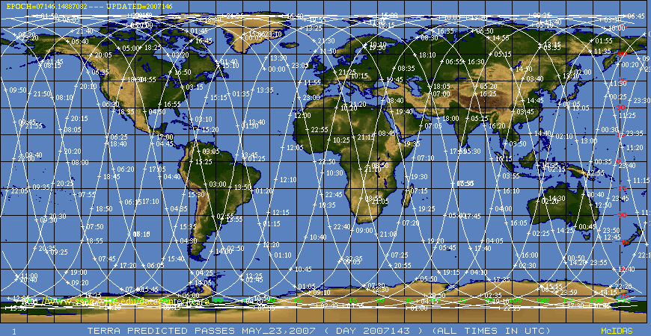
Technical parameters of medium resolution MODIS satelite
Satellite Name | MODIS on TERRA/AQUA
Spatial Resolution | 250-m 500-m
Swath Width | 1-km
Repeat Cycle | 2 X 1 per day
Year Launched | 2003

Slide 59
Primary Use | Band | Bandwidth¹
Land/ Cloud/ Aerosols Boundaries | 1 | 620 - 670
 | 2 | 841 - 876
Land/ Cloud/ Aerosols Properties | 3 | 459 - 479
 | 4 | 545 - 565
 | 5 | 1230 - 1250
 | 6 | 1628 - 1652
 | 7 | 2105 - 2155
Ocean Color/ Phytoplankton/ Biogeochemistry | 8 | 405 - 420
 | 9 | 438 - 448
 | 10 | 483 - 493
 | 11 | 526 - 536
 | 12 | 546 - 556
 | 13 | 662 - 672
 | 14 | 673 - 683
 | 15 | 743 - 753
 | 16 | 862 - 877
Atmospheric Water Vapor | 17 | 890 - 920
 | 18 | 931 - 941
 | 19 | 915 - 965
Primary Use | Band | Bandwidth¹
Surface/Cloud Temperature | 20 | 3.660 - 3.840
 | 21 | 3.929 - 3.989
 | 22 | 3.929 - 3.989
 | 23 | 4.020 - 4.080
Atmospheric Temperature | 24 | 4.433 - 4.498
 | 25 | 4.482 - 4.549
Cirrus Clouds Water Vapor | 26 | 1.360 - 1.390
 | 27 | 6.535 - 6.895
 | 28 | 7.175 - 7.475
Cloud Properties | 29 | 8.400 - 8.700
Ozone | 30 | 9.580 - 9.880
Surface/Cloud Temperature | 31 | 10.780 - 11.280
 | 32 | 11.770 - 12.270
Cloud Top Altitude | 33 | 13.185 - 13.485
 | 34 | 13.485 - 13.785
 | 35 | 13.785 - 14.085
 | 36 | 14.085 - 14.385

Slide 60
Rendelkezésre álló MODIS NDVI adatsor

Slide 61
Rendelkezésre álló MODIS NDVI adatsor

Slide 62
Békés

Slide 63
Békés

Slide 66
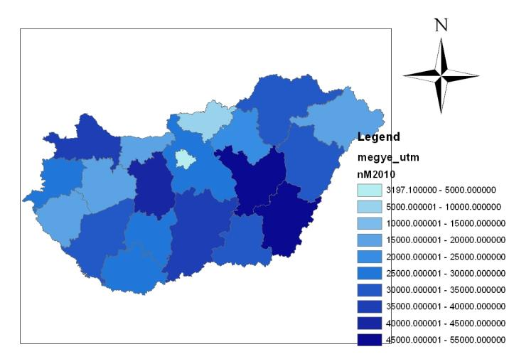
Termés adatok
Búza víztartalom 2010 július

Slide 67
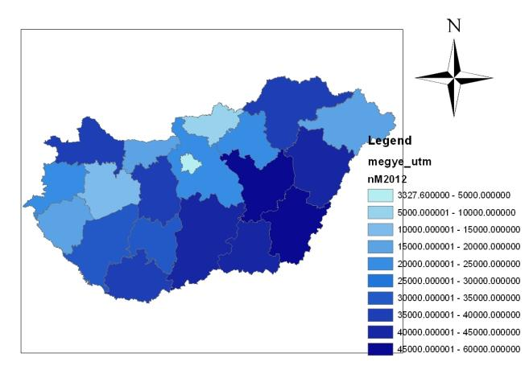
Búza víztartalom 2012 július

Slide 68
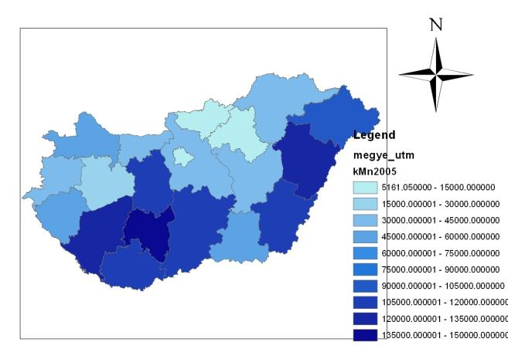
Kukorica víztartalom 2005 szeptember

Slide 69
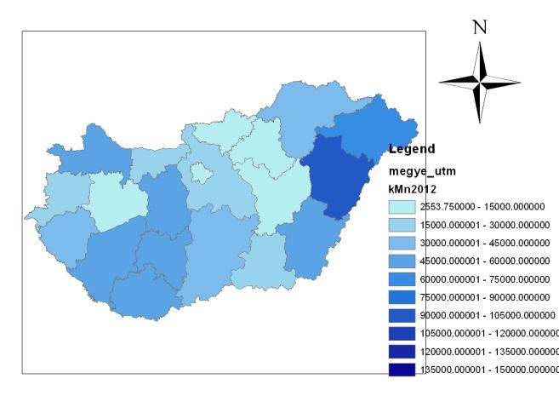
Kukorica víztartalom 2012 szeptember

Slide 70
Köszönöm a figyelmet!
Integrated Drought Management Programme in Central and Eastern Europe,
Training for Trainers
Szarvas, HUNGARY
Date: 21-23. November, 2013.

